Slide 1
OXÍGENO

Slide 2
¿Qué es?
Elemento químico.
Número atómico 8
Gas

Slide 3
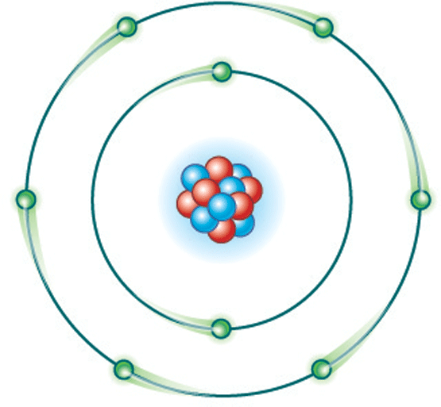
Composición atómica
Protones: 8
Neutrones:8
Electrones:8

Slide 4
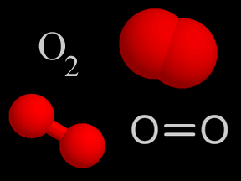
Características
Inodoro
Incoloro
Insípido
Gaseoso
Se presenta en forma de moléculas biatómicas

Slide 5
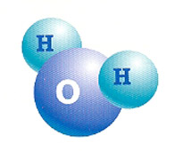
Importancia
Elemento más abundante en la corteza terrestre
Esencial en los procesos de respiración
Forma parte del agua (H2O)
Activa procesos de combustión

Slide 6
Referencias
http://www.lenntech.es/periodica/elementos/o.htm
"DBO / Demanda bioquímica de oxígeno." Microsoft® Student 2009 [DVD]. Microsoft Corporation, 2008.
Microsoft ® Encarta ® 2009. © 1993-2008 Microsoft Corporation. Reservados todos los derechos.

